Slide 1

PROJET INFORMATIQUE LE LABYRINTHE
Alara TANGUY
Annabelle LEONI
Léon DALLE
Shaïma DEROUICH
Groupe TD13

Slide 2
SOMMAIRE
SYNTHESE / DTI
RÉPARTITION DU TRAVAIL
FONCTIONNALITÉS PERTINENTES
GRAPHE D’APPELS
Objectif du jeu
Règles du jeu

Slide 3
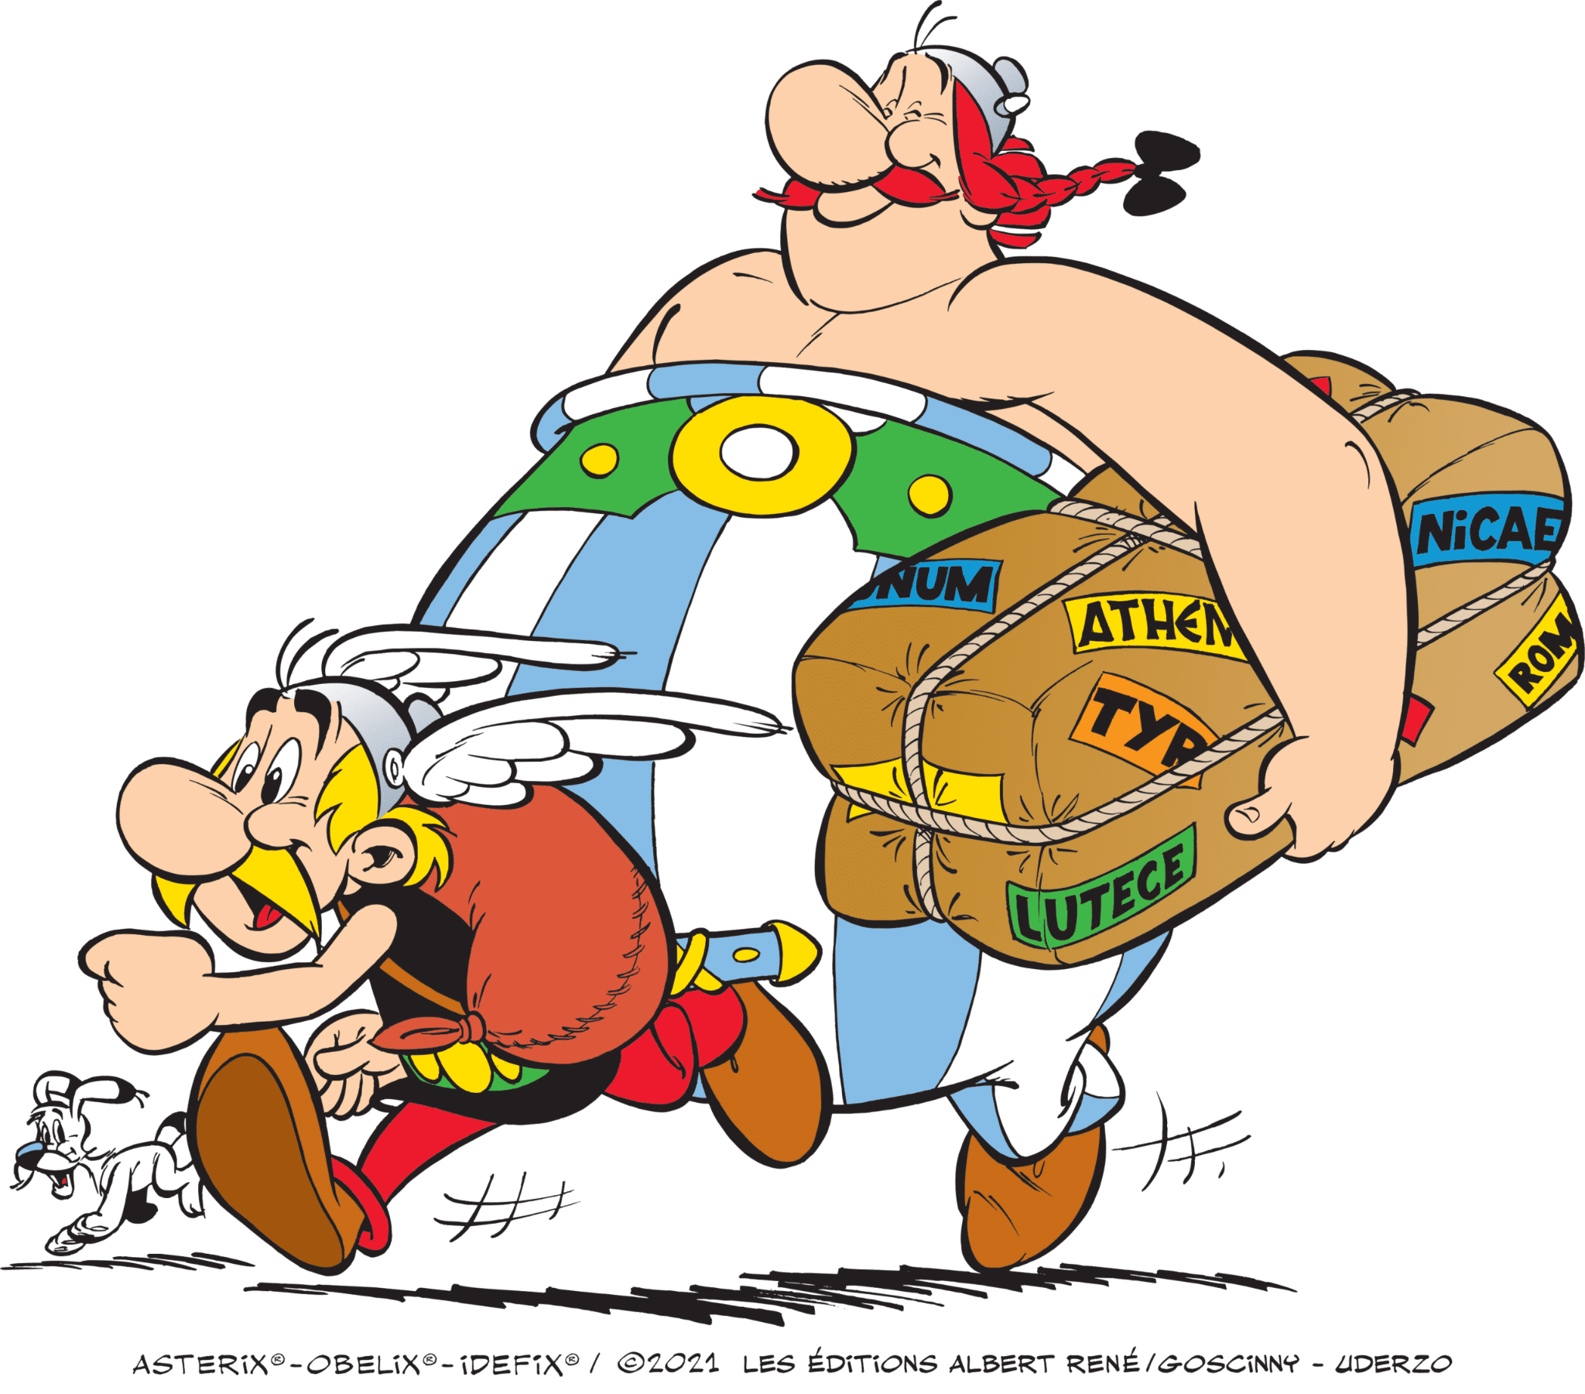
EXPLICATION ET SYNTHÈSE DU JEU
But du jeu :
Dans un labyrinthe enchanté, Astérix, Obélix et ses amis partent à la chasse aux objets et aux créatures magiques, afin de pouvoir battre les romains ! Chacun cherche à se frayer un chemin jusqu’aux trésors en faisant coulisser astucieusement les couloirs. Le premier joueur à découvrir tous ses secrets et à revenir à son point de départ remporte l’exclusivité de pouvoir avoir un petit tête à tête avec César !
Composition du jeu :
Un plateau (généré aléatoirement)
16 tuiles fixes
34 tuiles glissantes
24 cartes trésor
4 pions (possible de jouer à 2,3 ou 4) avec les personnages d'Astérix !
Déroulement du jeu :
On détermine le nombre de joueurs + Sélection des pions
On répartit les cartes trésors équitablement selon les joueurs. On ne peut voir qu’une carte à la fois.
Les joueurs jouent à tour de rôle, ils déplacent une rangée du labyrinthe en la faisant coulisser avec la tuile supplémentaire. Il peuvent déplacer leur pion d’autant de tuiles qu’ils veulent même s’ils n’atteignent pas leurs trésors

Slide 4
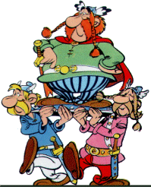
DONNÉES, TRAITEMENT, INTERFACE (DTI)
DONNEES | TRAITEMENT | INTERFACE
Menu principal | Initialiser Afficher | Nouvelle Partie Charger une partie Réglement Quitter
Pion | Afficher | Plateau
Joueurs | Choix personnage Déplacement d’un pion | Saisir le personnage voulu Déplacement d’un pion
Coordonnées | Pion, trésor | Où voulez-vous aller ?
Trésor | Afficher | Plateau

Slide 5
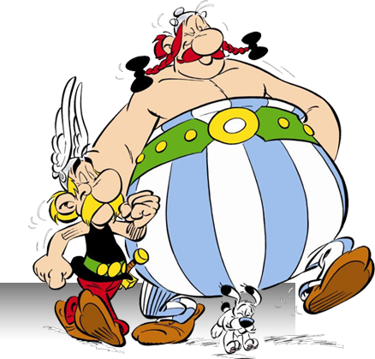
RÉPARTITION DES TÂCHES
Alara | Annabelle
Menu principal Réglement Quitter la partie Initialisation partie | Cartes trésors Initialisation partie
Léon | Shaïma
Création du plateau Affichage du plateau | Placer trésor Déroulement du jeu

Slide 6
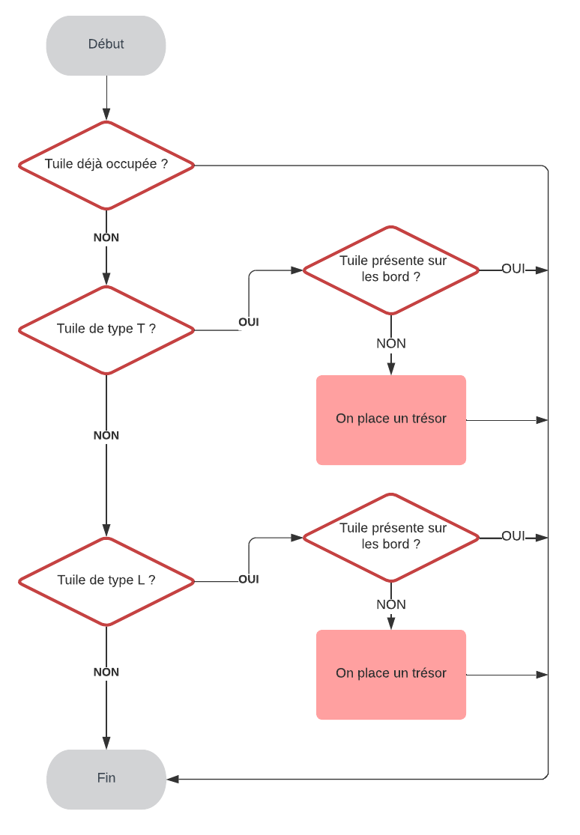

ALGORIGRAMME
PLACER TRESOR

Slide 7
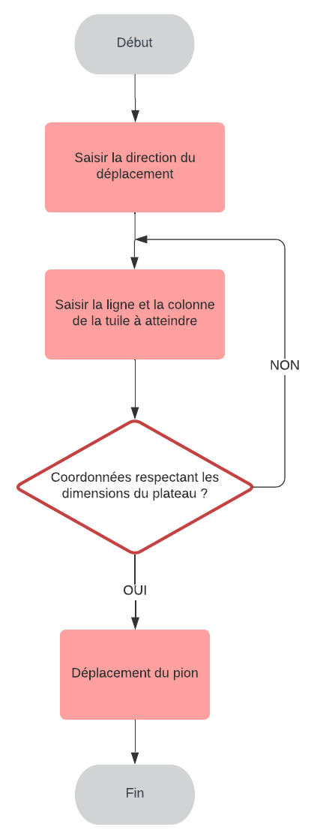
ALGORIGRAMME
DÉPLACEMENT D’UN PION

Slide 8
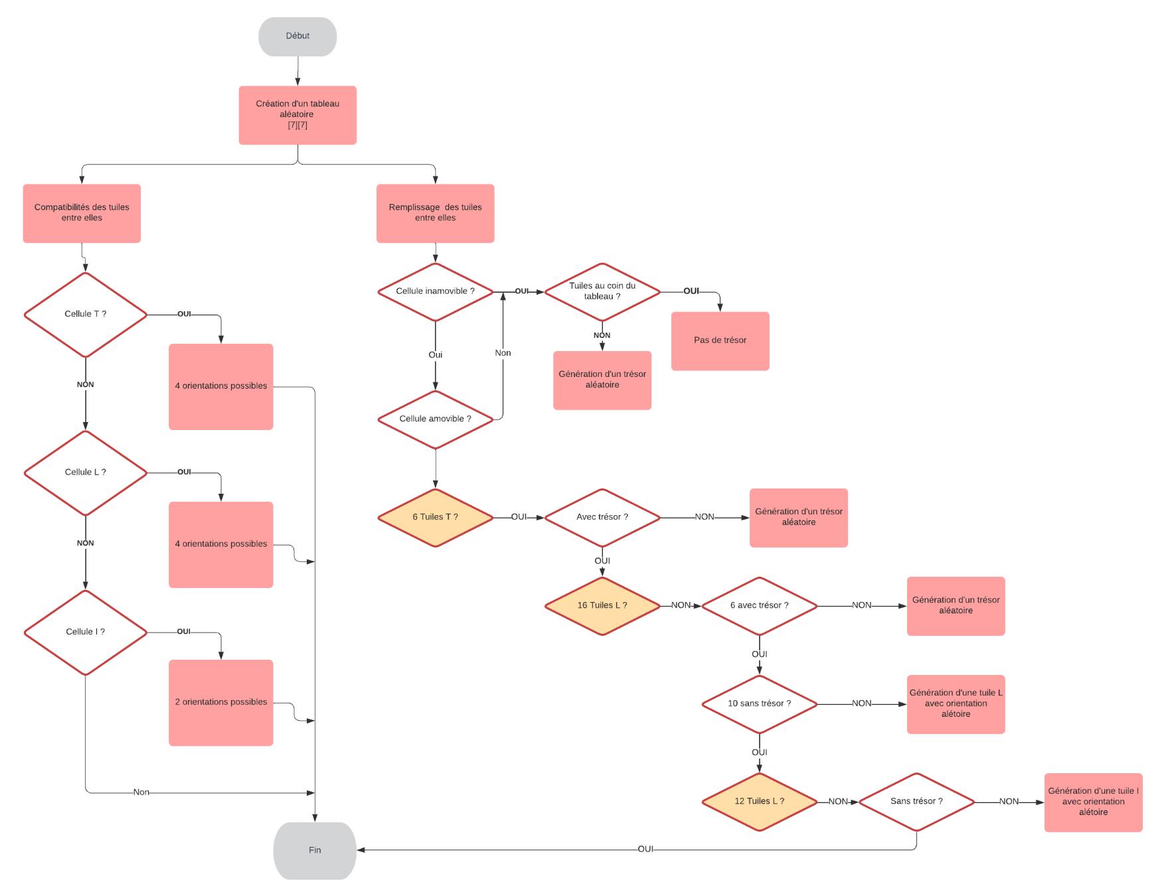
ALGORIGRAMME
Création du plateau

Slide 9
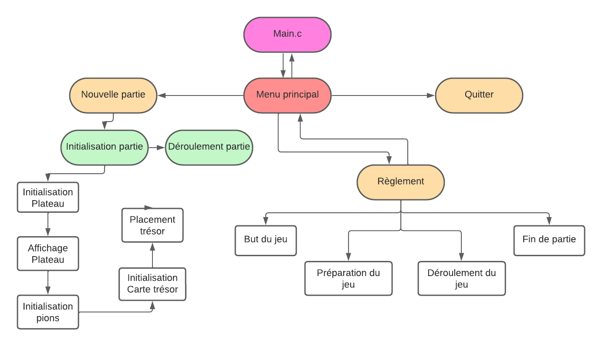
GRAPHE D’APPEL

Slide 10

P
E
R
S
O
N
N
E
L
BILAN
Alara
✓ Assimilation des parties du cours
✓ Acquisition des méthodes de recherches
✓ Acquisition des procédures de vérifications
✓ Progression général du niveau en C
Annabelle
✓ Assimilation des parties du cours
✓ Acquisition des méthodes de recherches
✓ Acquisition des procédures de vérifications
✓ Meilleure gestion et efficacité dans les tâches effectuées
Léon
✓ Assimilation des parties du cours
✓ Acquisition des méthodes de recherches
✓ Acquisition des procédures de vérifications
✓ Acquisition du modélisage d’un jeu en langage informatique
Shaïma
✓ Assimilation des parties du cours
✓ Acquisition des méthodes de recherches
✓ Acquisition des procédures de vérifications

Slide 11
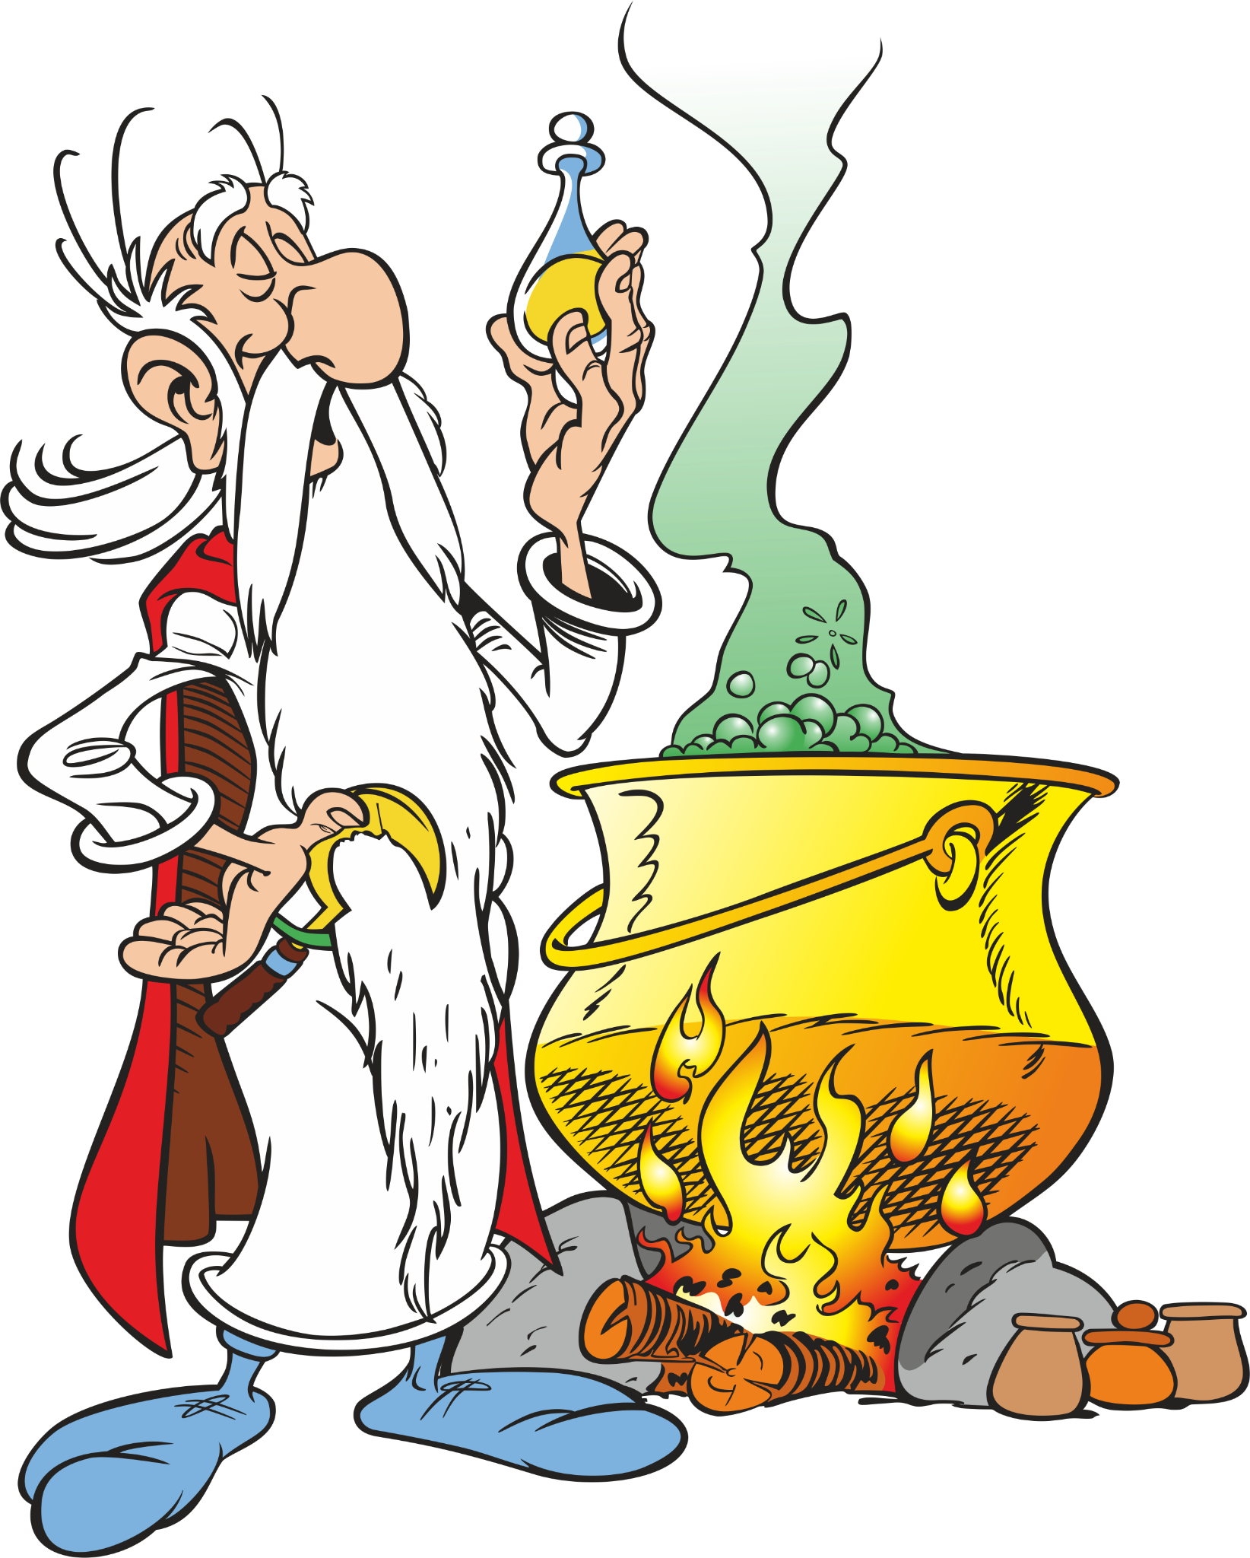
C
O
L
L
E
C
T
I
F
BILAN DU PROJET
Ce qui est acquis
✓ Travail en autonomie
✓ Les pointeurs, structures
et tableaux
✓ Affichage du plateau
✓ Initialisation du jeu
Ce qui est à améliorer
✓ La gestion du temps
✓ Organisation de l’équipe
✓ Déplacement du pion (avec curseur)

Slide 12
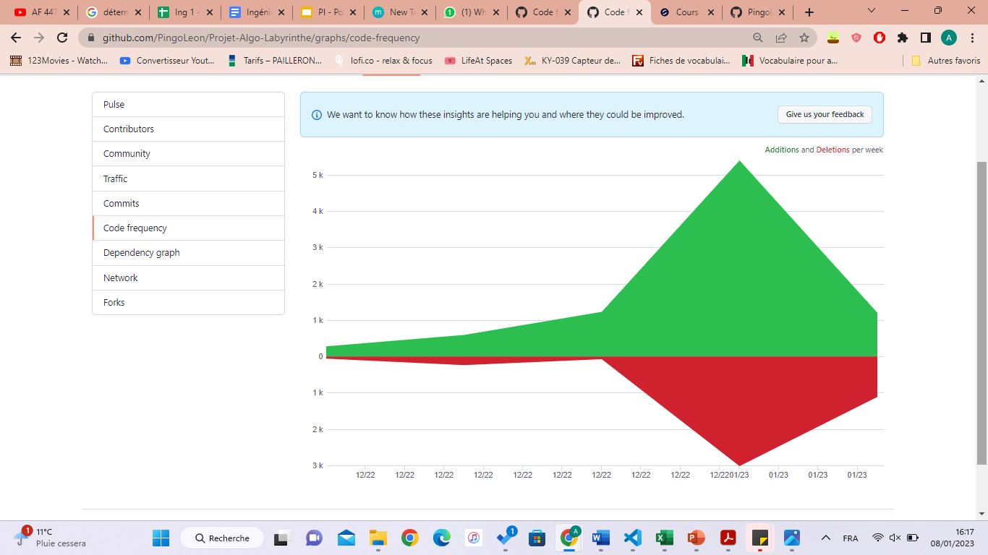
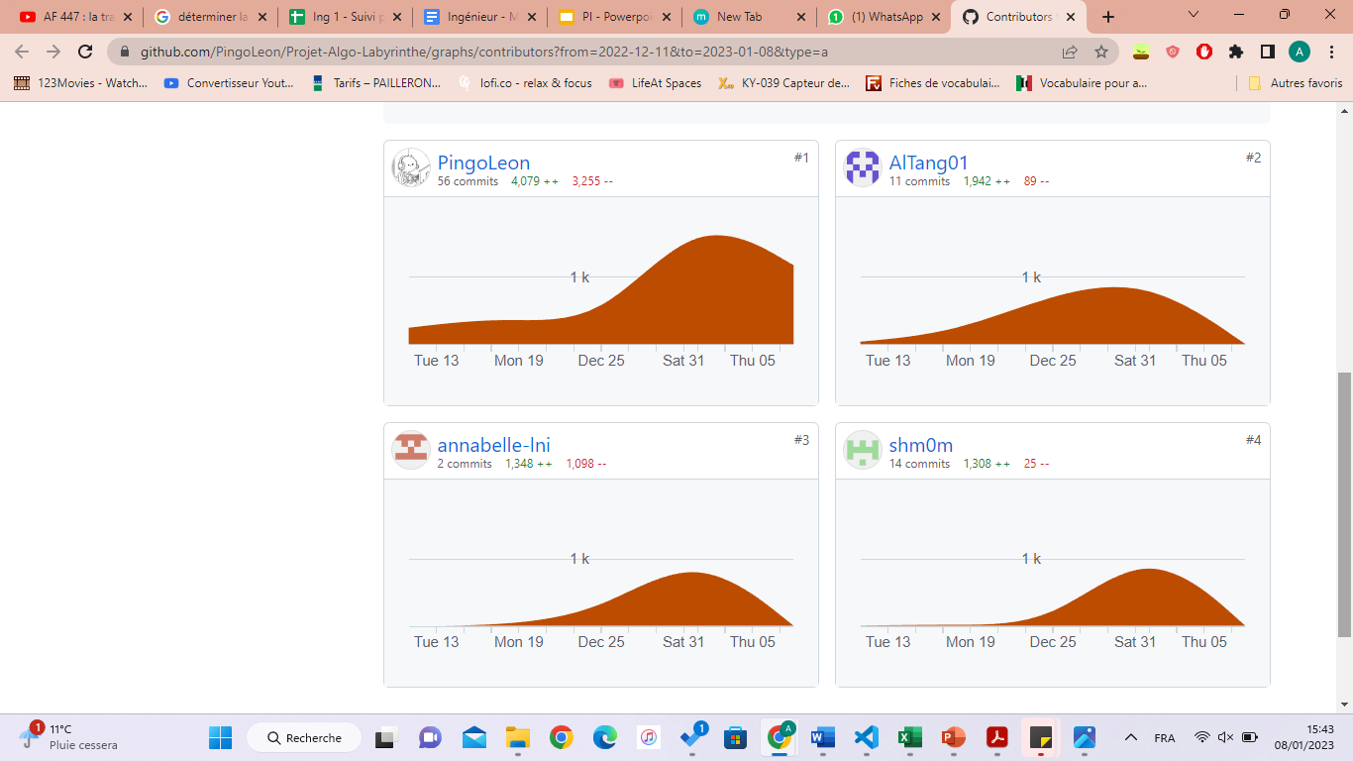
Versioning Git

Slide 13
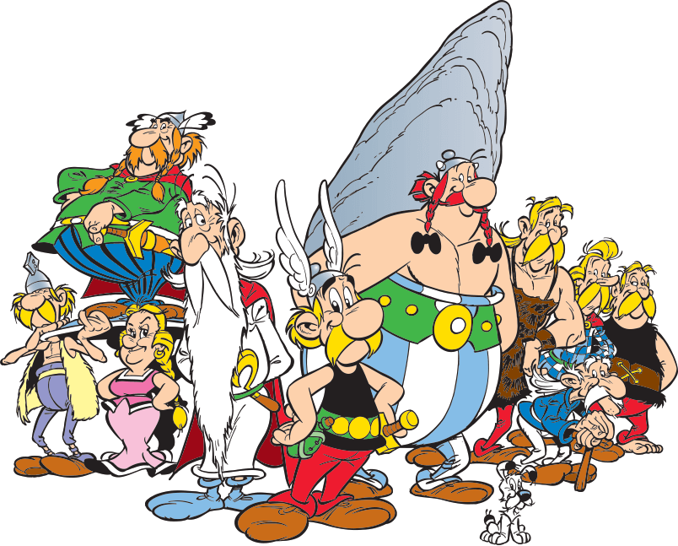
SOURCES
https://github.com/FatineBts/Labyrinthe/blob/master/Randori.c

